Slide 1
The pattern friendship between individuals
Bruno Monteiro

Slide 2
Roteiro
Adolescent Social Networks
Gender Patterns

Slide 3
Adolescent Social Network
Tipos de amizades:
  Apenas um melhor amigo
  Um melhor amigo mais grupo de amigos
  Grupo fechado de amigos

Slide 4
Implicações no Comportamento
Uso de drogas
Delinqüência
Comportamento Sexual

Slide 5
Implicações no Comportamento
Aprendem com outros
O que é aceitável e esperado
Como devem se comportar
Seguem os padrões do grupo

Slide 6
Social Analysis Network
Mapear amigos na busca de padrões
Tipo de amizade mais comum é “clique”
  Todos são amigos de todos
  Nem todos são parte de um clique

Slide 7
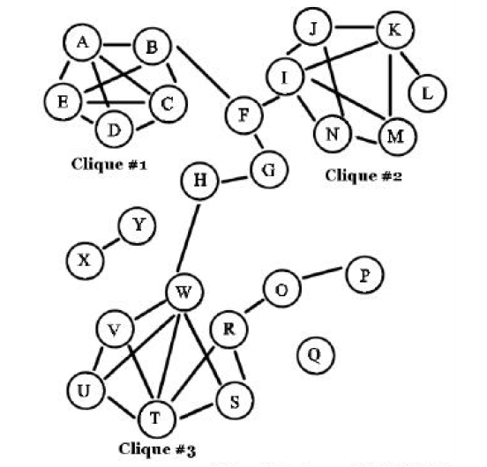
Exemplo de clique

Slide 8
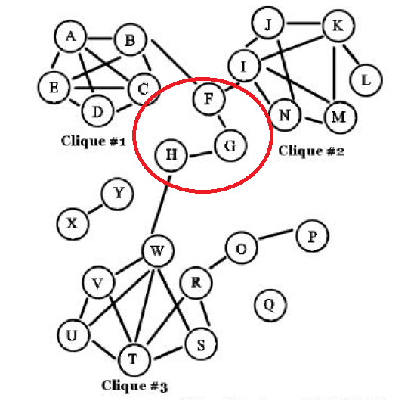
Liaisons (Ligação)

Slide 9
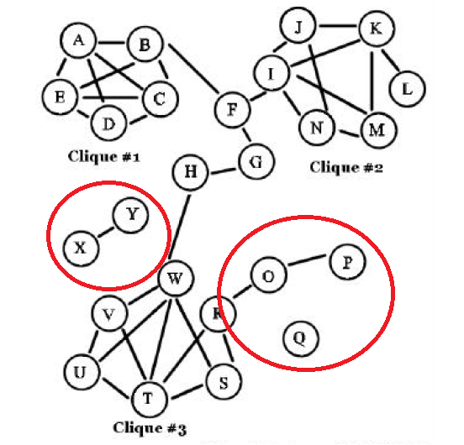
Isolates

Slide 10
Study of adolescent cigarette smoking
Estudantes do segundo grau, sul dos EUA
14 anos aproximadamente
50% mulheres, 84% brancos
95% das amizades eram da escola

Slide 11
Study of adolescent cigarette smoking
41% tem 3 melhores amigos
32% tem 2 melhores amigos
17% tem 1 melhor amigo
10% não tem melhor amigo
43% a amizade era recíproca
15% deles fumavam

Slide 12
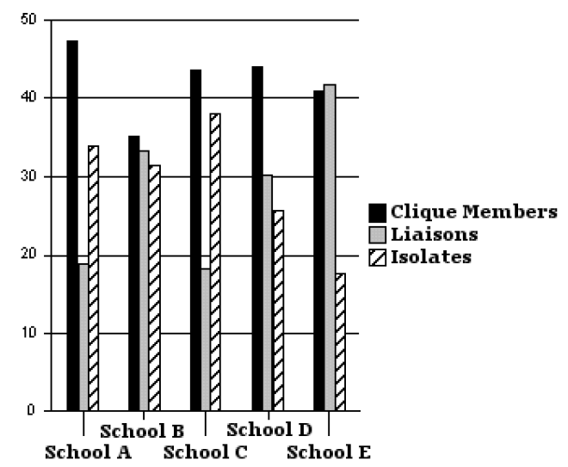
Social Network Characteristics

Slide 13
Social Network Characteristics
Garotas mais propensas a clique
Nos isolados, maioria de garotos
Quanto à etnia não há diferença na divisão dos tipos

Slide 14
Social Network Characteristics
Cliques têm de 3 a 10 integrantes
  Corrobora teorias (Brown – 1989, Coleman - 1981)
Cliques
  Só garotos ou só garotas
  Só brancos ou só não brancos

Slide 15
Social Network Characteristics
Isolados estão mais propensos a fumar
  Num clique: 4 a 16% de fumantes
  Isolados: 16 a 40%

Slide 16
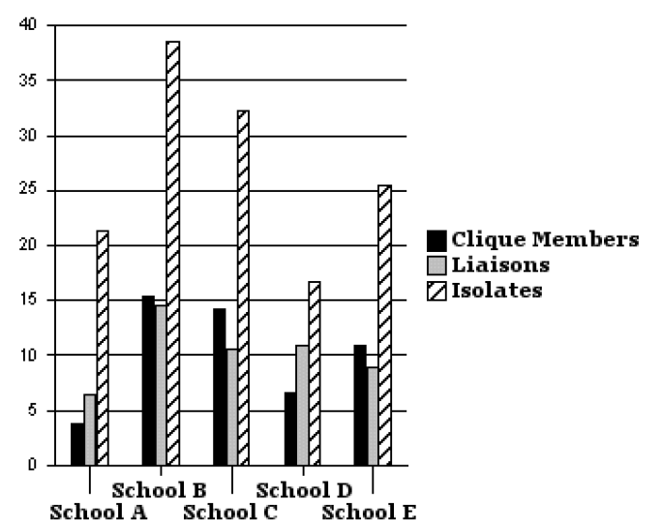
Social Network Characteristics

Slide 17
Social Network Characteristics
Fumantes tendem a se associar num clique de fumantes
Maioria dos cliques é de não fumantes
O grupo a que se pertence influencia se você vai fumar ou não
  Quando se entra num clique seus hábitos de fumo vão se assemelhar ao dos componentes

Slide 18
Conclusões
Amizade dos adolescentes variam na forma
  Muitos são parte de vários cliques
  Alguns parte de apenas um
  Poucos são isolados

Slide 19
Adolescent Social Networks -Conclusões
Se isolar socialmente está ligado ao fumo
Hábitos de fumo estão associados às amizades

Slide 20
Gender patterns in friendships
“There is no social factor more important than that of sex in leading to friendships variations” (Bell, 1981, p.55)

Slide 21
Amizade entre mulheres
Descrevem suas amizades em termos de proximidade e similaridade emocionais
Compartilham sentimentos, aprendizados e experiências
Dedicam bastante tempo às amizades
São amplas e menos segmentadas
  Às dos homens são concentradas em atividades

Slide 22
Amizade entre homens
Significativamente menos amigos, principalmente melhores amigos
Nunca estão sós
Activity Friends
  Colegas de esporte
  Colegas de bar

Slide 23
Amizade entre homens
Não tem muita aproximação nem intimidade
  Competição
  Estereótipo masculino, machão
  Medo do homossexualismo (Fasteau, 1991)
Embora sem muita proximidade, diminuem o estress

Slide 24
Amizade entre gêneros
Menos comum
Homens têm mais intimidade com mulheres
Mulheres preferem outras

Slide 25
Mulheres e pessoas com necessidades especiais
Mulheres são esmagadoramente mais compreensivas com os especiais (Hutchison, 1990)
  Maior suporte prático, emocional e social em relação aos homens

Slide 26
Homens e pessoas com necessidades especiais
Dificilmente tem amizade
Pouca prática na prestação de assistência
Tabus quanto a se aproximar

Slide 27
Homens e pessoas com necessidades especiais
Maiorias dos homens amigos são não convencionais
  Homossexuais
  Lutam contra militarismo ou outras formas de “masculinidade”
Quase sempre centrada em atividades em comum

Slide 28
Referências
Adolescent Social Networks: Friendship Cliques,Social Isolates, and Drug Use Risk Susan T. Ennett and Karl E. Bauman

Slide 29
Referências
Brown, B.B. (1989). The role of peer groups in adolescents’ adjustment to secondary school. In T.J. Berndt&G.W. Ladd (Eds.), Peer Relationships in Child Development (pp. 188-215). New York: John Wiley

Slide 30
Referências
Coleman, J.C. (1980). Friendship and the peer group in adolescence. In J.Adelson (Ed.), Handbook of Adolescent Psychology (pp. 408-431). New York: John Wiley.

Slide 31
Referências
Friendships and community connections between persons with and without disabilities, Angela Amado
Hutchison, P. (1990) Making friends: Developing relationships between people with a disability and other member of community

Slide 32
Referências
Fasteau, M. F. (1991) Friendships among men
Bell, R. R. (1981) Worlds of friendships

Slide 33
Dúvidas
?

